Slide 1
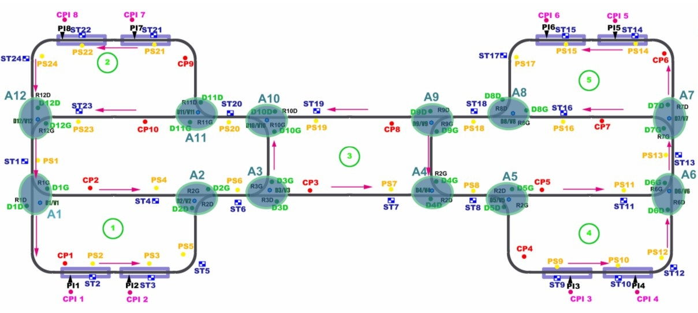
API 1
API 5
API 3
API 2
API 4

